Slide 1
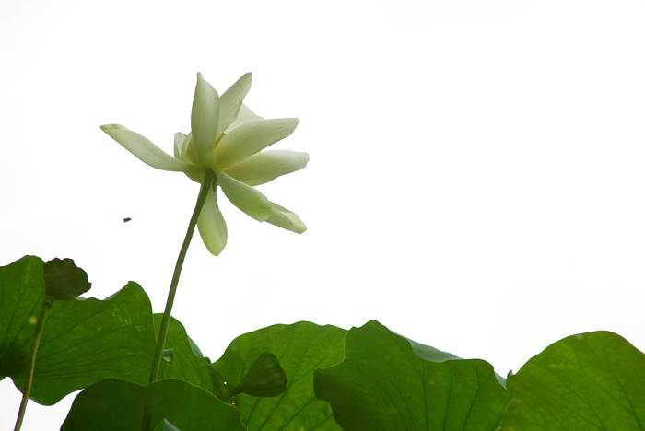
语文园地六

Slide 2

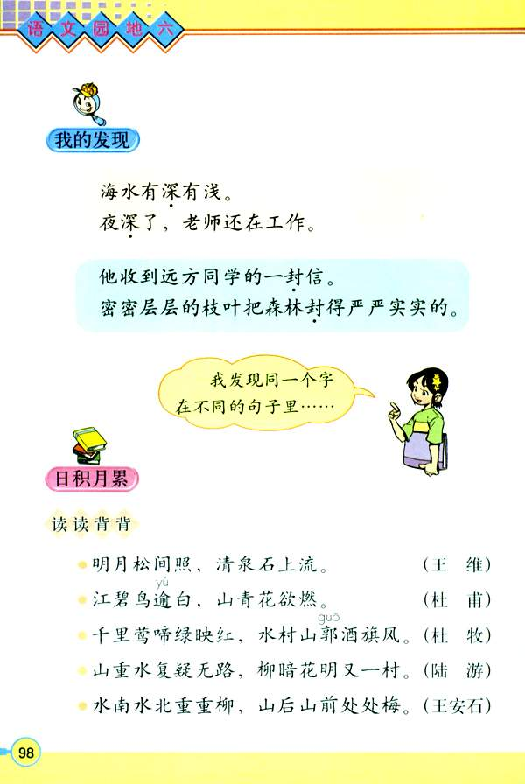
1、从表面到底或从外面到里面距离大。
2、从表面到底的距离。3、久，时间长。
4、程度高的。5、颜色重。
1、密封。2、封起来的或用来封东西
的纸袋、纸包。3、古代帝王把土地或
爵位给予亲属、臣属。4、指疆界，
范围。

Slide 4

山居秋暝（节选）
[唐]王 维
空 山 新 雨 后，
天 气 晚 来 秋。
明 月 松 间 照，
清 泉 石 上 流。

Slide 5

《绝句二首（其二）》
杜甫
江碧鸟逾白，
山青花欲燃。
今春看又过，
何日是归年？

Slide 6

江南春
千里莺啼绿映红，
水村山郭酒旗风。
南朝四百八十寺，
多少楼台烟雨中。

Slide 7

游山西村
（南宋）陆游
莫笑农家腊酒浑，
丰年留客足鸡豚。
山重水复疑无路，
柳暗花明又一村。

Slide 8

庆申正月游齐安
王安石
水南水北重重柳，
山后山前处处梅。
未即此身随物化，
年年长趁此时来。

Slide 9
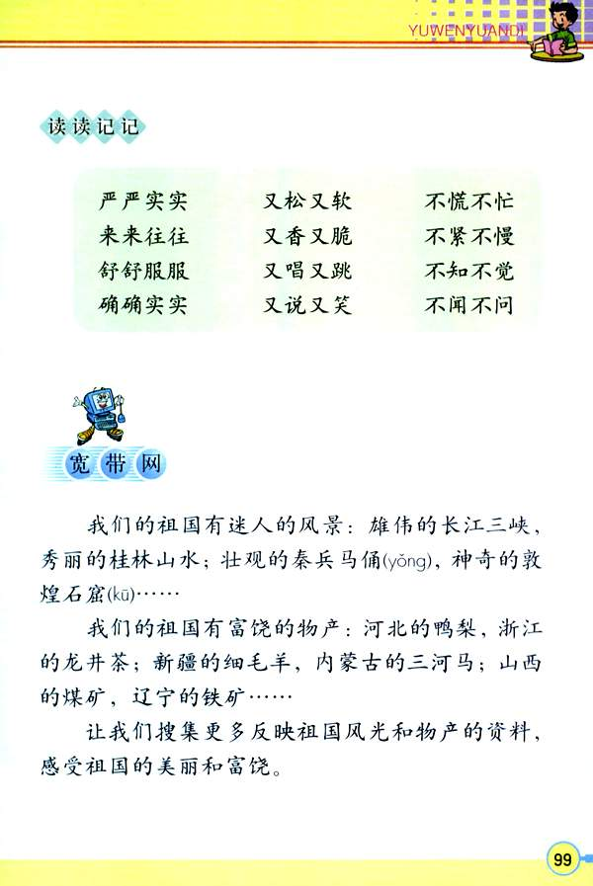

Slide 11
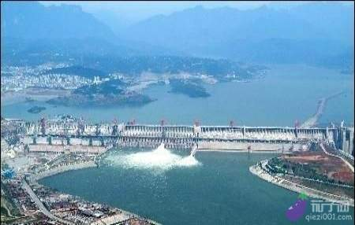

Slide 12
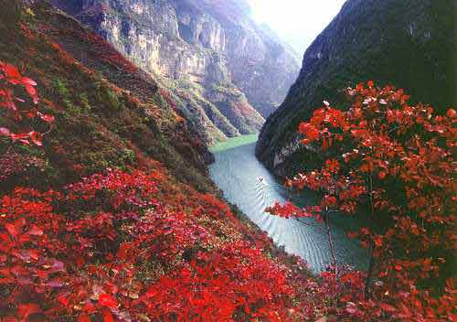

Slide 13
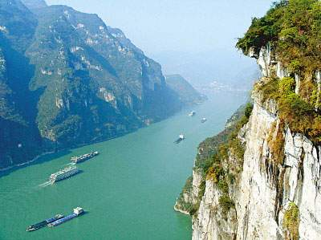

Slide 14
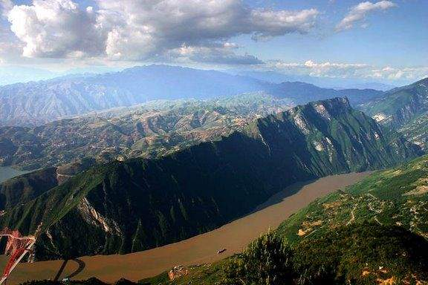

Slide 15
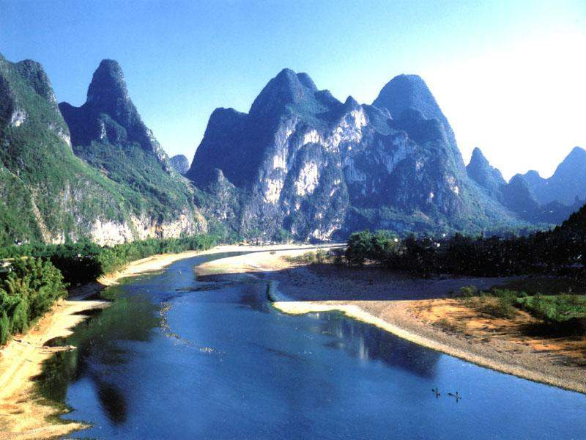

Slide 16
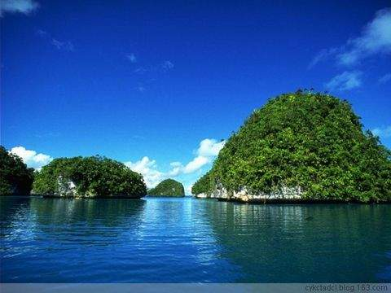

Slide 17
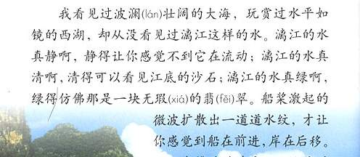

Slide 18
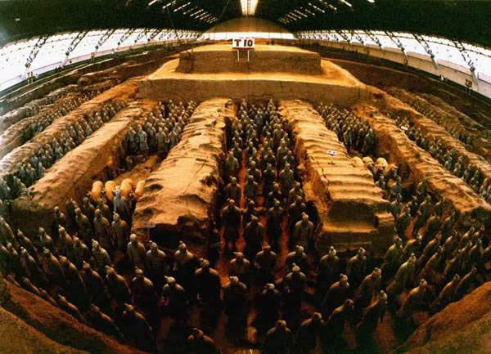

Slide 19
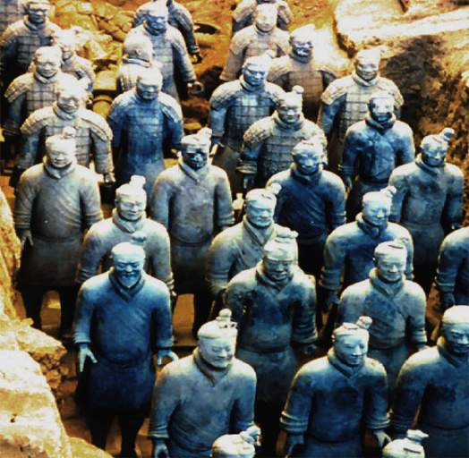
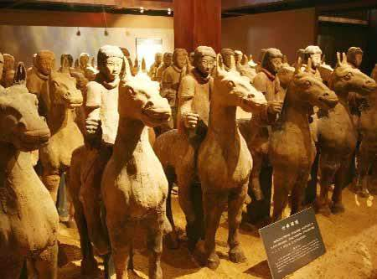
马俑
兵俑

Slide 20
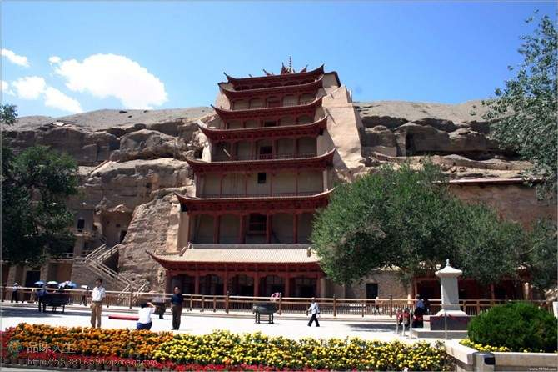

Slide 21
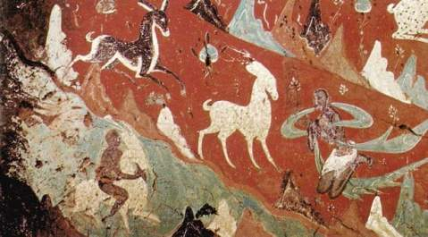

Slide 22
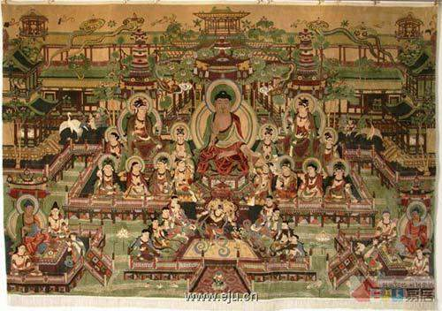

Slide 23
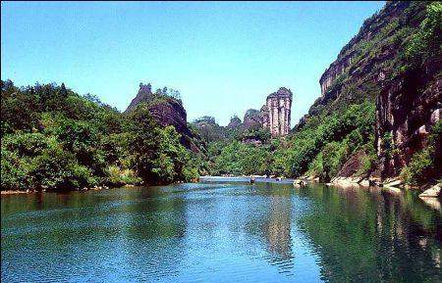

Slide 24
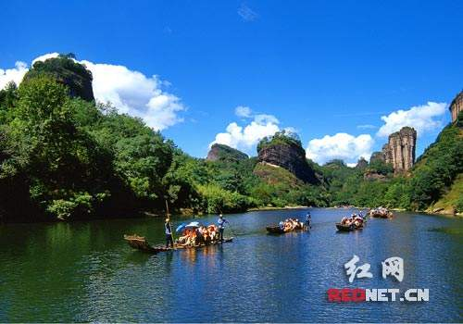

Slide 25
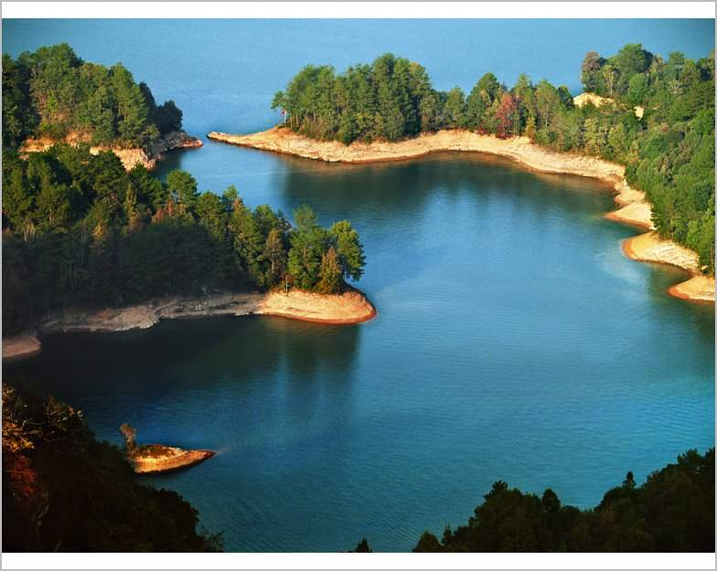

Slide 26
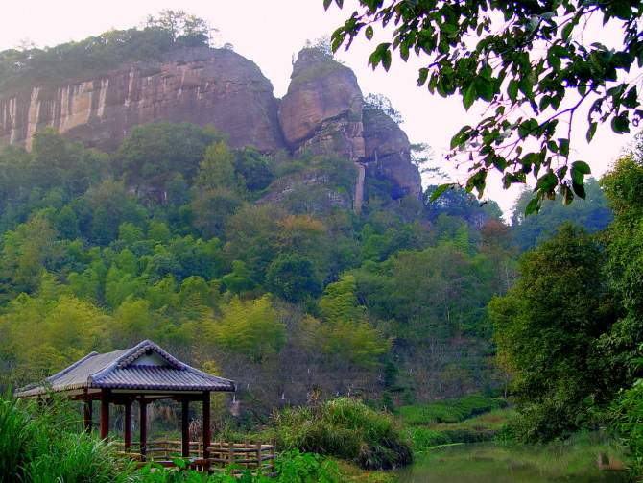

Slide 27
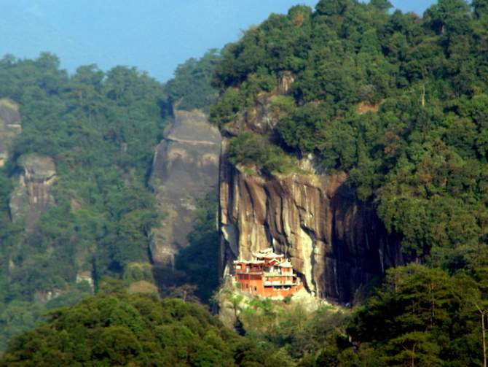

Slide 28

沁园春 雪
毛泽东

Slide 29
北国风光，千里冰封，万里雪飘。 望长城内
外，惟余莽莽； 大河上下，顿失滔滔。 山舞银
蛇，原驰蜡象，欲与天公试比高。 须晴日，看红
装素裹，分外妖娆。 江山如此多娇，引无数英雄
竞折腰。 惜秦皇汉武，略输文采； 唐宗宋祖，
稍逊风骚。 一代天骄，成吉思汗，只识弯弓射大
雕。 俱往矣，数风流人物，还看今朝。

Slide 30


Slide 31
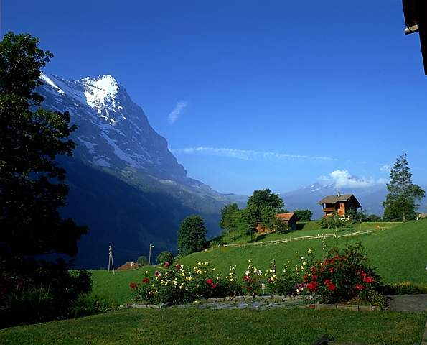
风景优美的地方

Slide 32

一、前作文：未成曲调先有情
1、话题交流，真情融汇：吹面不寒杨柳风
⑴同学们，这个单元，我们随李白欣赏了天门山，跟苏轼游览了西湖，南下游玩了富饶的西沙群岛，北上观赏了美丽的小兴安岭，还到“东方明珠”香港逛了一圈。

Slide 33
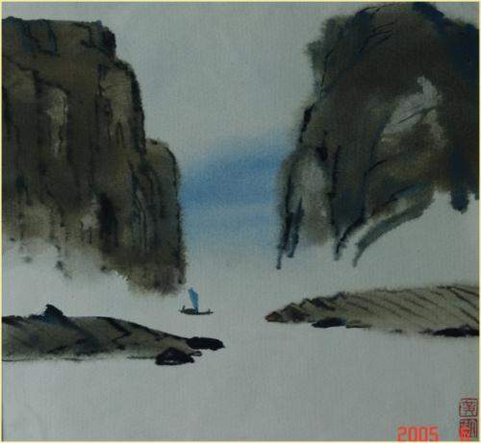
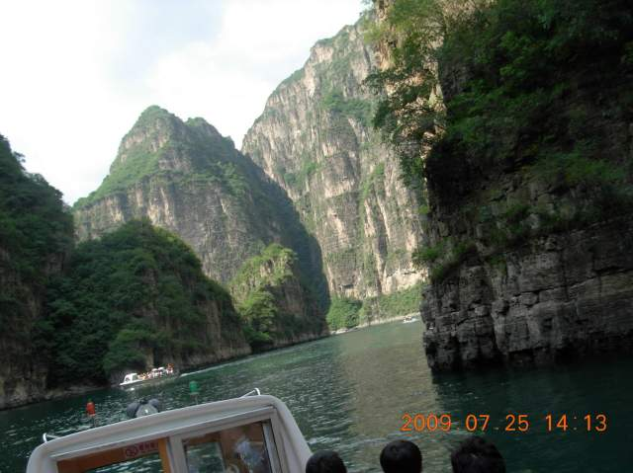
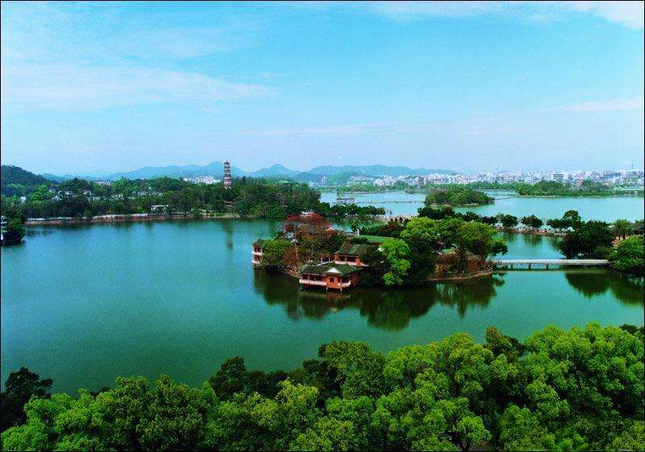
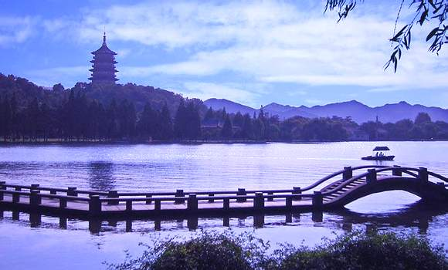

Slide 34
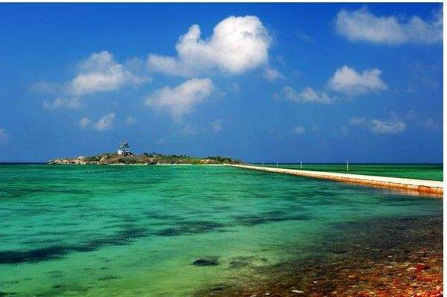
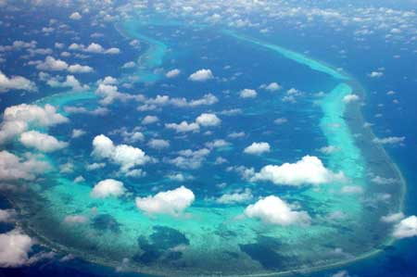
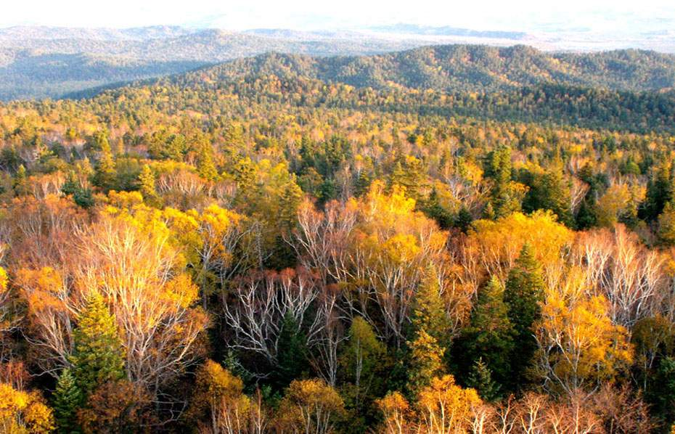
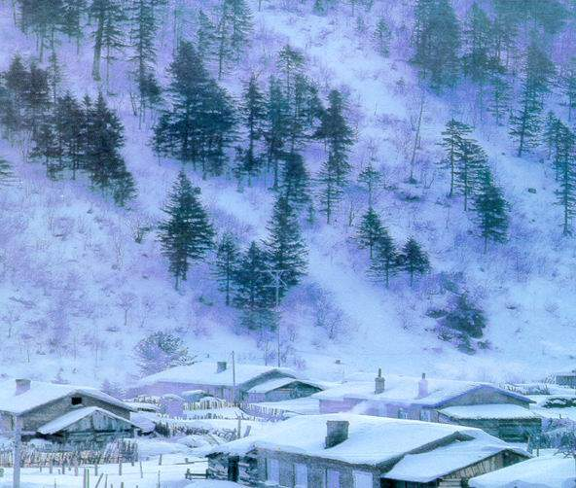
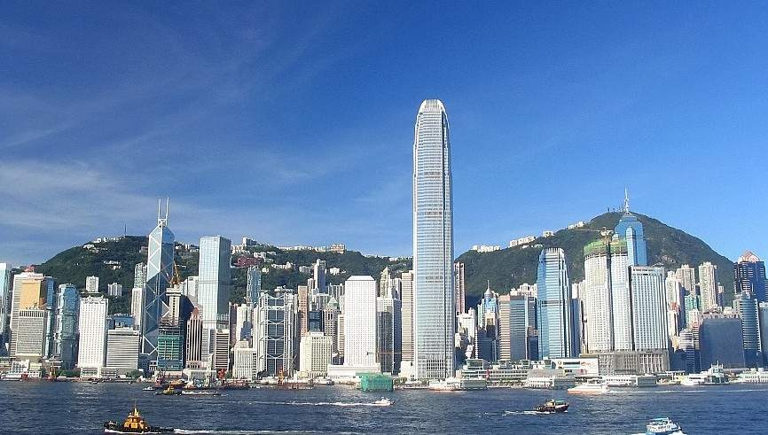
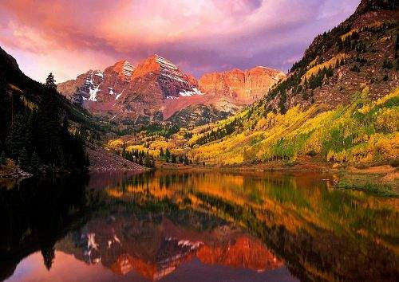

Slide 35
你还去过哪些地方？你还想去那些地方？

Slide 36
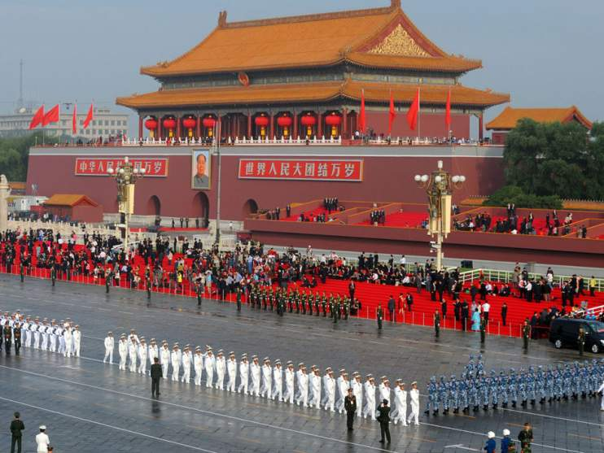
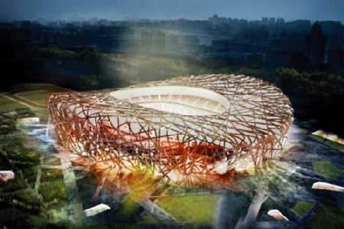
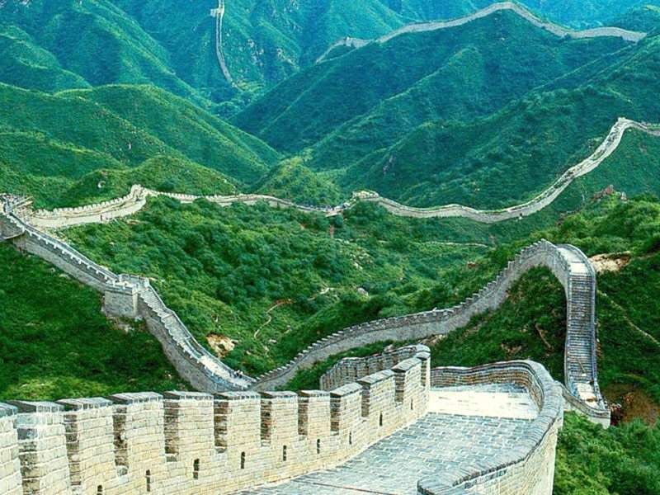
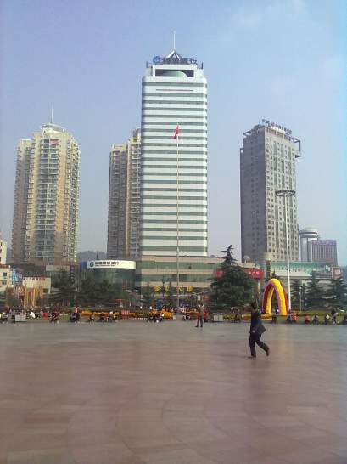
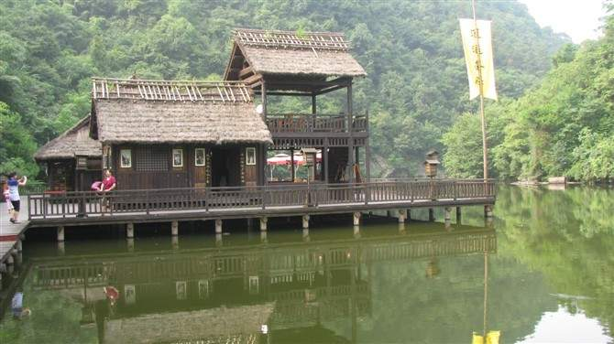

Slide 37
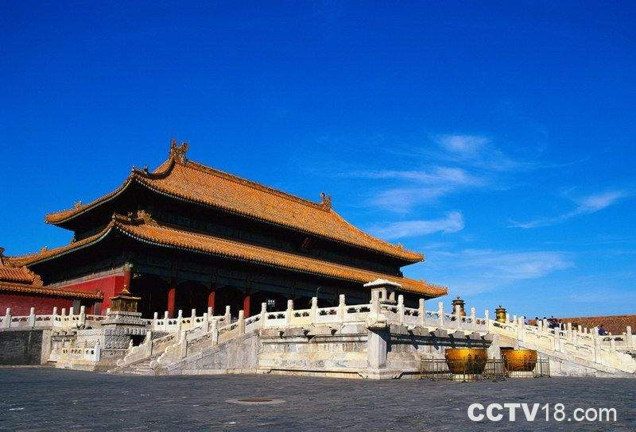
故宫

Slide 38
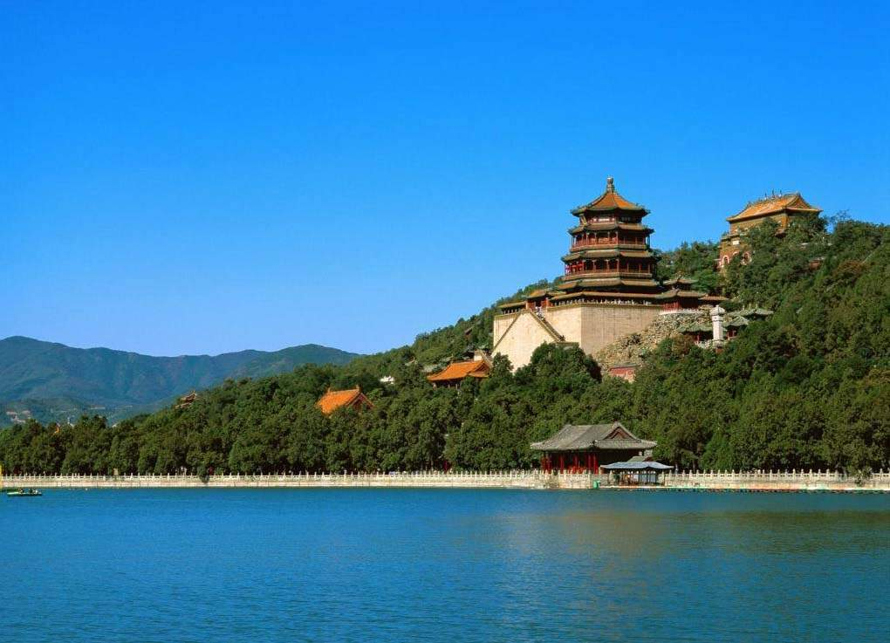
颐和园

Slide 39
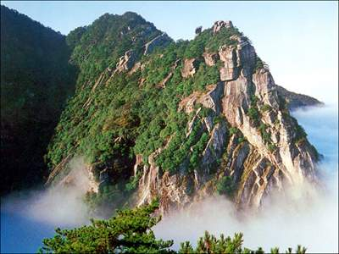
庐山

Slide 40
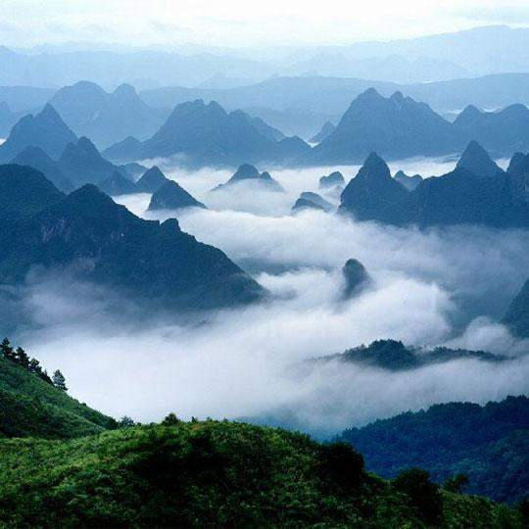
张家界

Slide 41
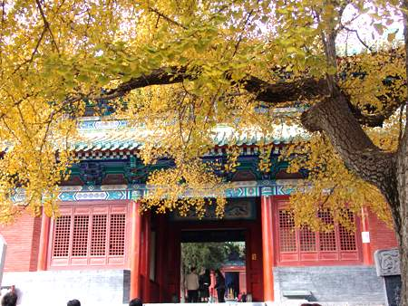
少林寺

Slide 42
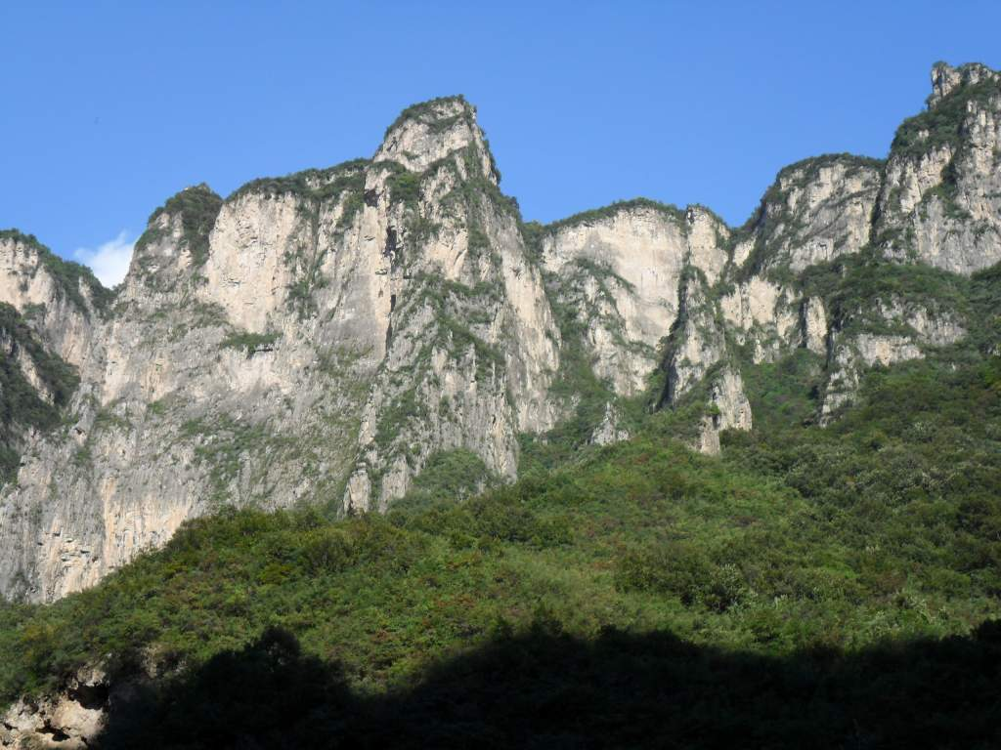
云台山

Slide 43
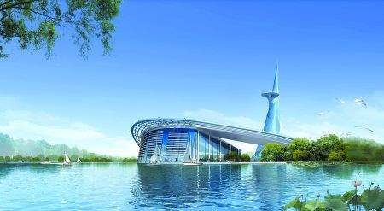
绿博园

Slide 44
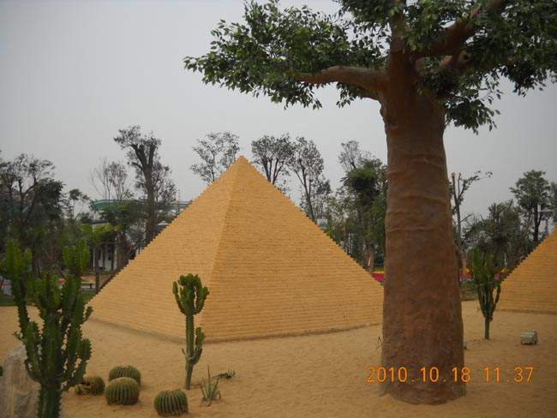
绿博园

Slide 45
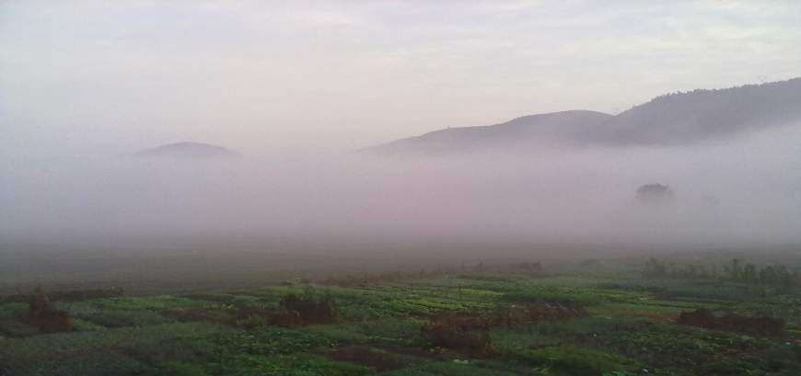
⑵这节课就让我们一起走入：风景优美的地方。

Slide 46
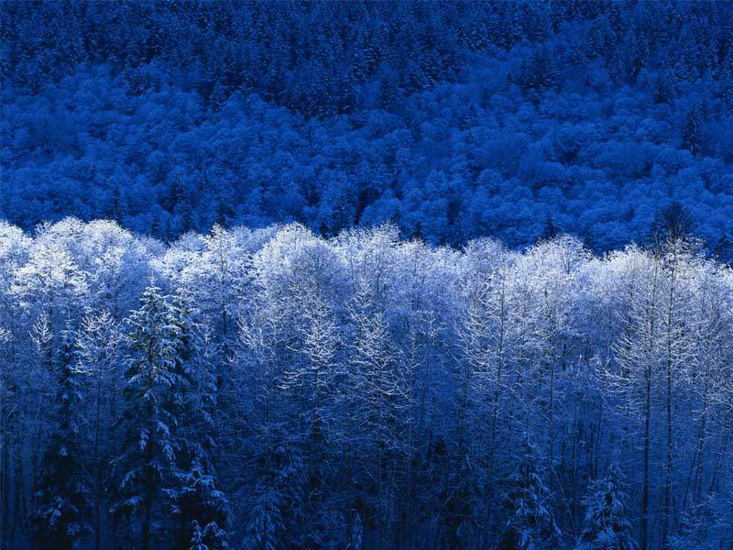
要求：
a．写作范围：写自己去过的地方，也可以是想去的地方。
b．通过描写风景使别人读了也对这个地方感兴趣，抓住这处风景的特点来写。
确定自己要写的内容：
我们从哪里下笔呢？这个非常重要，不能写写这处风景，再写写另外一处风景，这样没有重点地去写，就不会留给大家任何的印象。同时，读者也不会感受到风景的美丽。当然，更不能凭空想象着来描写一处风景。我们描写一处风景优美的地方，主要是将这处的景物的特点描写出来。我们在写景时能放亮双眼，抓住景物的特征仔细观察，发挥想象，有序表达 。

Slide 47
山川名胜
旅游景点
1、写什么
2、怎么写
注意顺序，做到言之有序。
抓住特点，做到说写具体。
仔细观察，做到言之有物。
展开想象，运用比喻夸张。
眼中有景，色形声态神变。
心中有情，喜欢热爱赞美。

Slide 48

第六单元的三篇课文都是很好的范文，《富饶的西沙群岛》《美丽的小兴安岭》《香港，璀璨的明珠》都是按总分总的方式写的，其中《富饶的西沙群岛》先总述西沙群岛是个风景优美、物产丰富的可爱的地方，然后分别从海水、海底、海滩、海岛四个方面具体写出西沙群岛的美丽富饶，最后总结全文。《美丽的小兴安岭》先总述小兴安岭就像绿色的海洋，有着数不清的红松、白桦、栎树……，然后分别具体描写春、夏、秋、冬四季小兴安岭所呈现出来的美景，最后总结全文。
这次习作除了上面的方法，也可以按你喜欢的方式写，但是一定要写出这个地方怎么吸引人，使别人读了也对这个地方感兴趣。

Slide 49
介绍自己去过的地方

Slide 50
⑶刚才的讨论老师知道了大家去过的或想去的地方真不少！假如你去过那个地方，你能把观赏到的优美景色向大家介绍吗？假如你最想去某个地方，能讲讲想去的原因吗？

Slide 51
2、成语点睛， 诗句引趣
⑴读一读下面的词语，说一说你最喜欢那一行。
连绵不断 蜿蜒起伏 山青水秀 青山绿水 青山滴翠 满山苍翠——山
海天相接 浩瀚无际 雾海夜航 海浪峰涌 一碧万顷——海
海面辽阔 大海茫茫 沧海横流 海涛轰鸣 海潮迅猛——海
江水如带 江水碧绿 江水奔流 江水奔腾 江水滔滔——江
河水青青 河水清澈 河水粼粼 河水滔滔 河水哗哗 ——河
溪水混浊 流水潺潺 流水淙淙 流水冷冷 流水哗哗——溪流
喧腾飞溅 潺潺流淌 欢跃丁冬 潺潺而流 奔腾跳跃——溪流
山泉轻流 山泉飞泻 山泉滴沥 山泉喷涌 山泉丁咚——泉水
飞瀑倒泻 飞瀑凌空 飞瀑如练 飞瀑溅珠 瀑布倒悬——瀑布

Slide 52
⑵读一读下面的诗句，说说你最喜欢那一句。为什么喜欢？
明月松间照，清泉石上流。
白日依山尽，黄河入海流。
飞流直下三千尺，疑是银河落九天。
横看成岭侧成峰，远近高低各不同。
孤帆远影碧空尽，惟见长江天际流。

Slide 53
3、激发情趣，游戏引路
⑴瞧！今天老师带同学们去几个神秘的地方玩。

Slide 54
⑵、刚才我们去了哪观光？
那你们觉得那里的风光怎样呀？从哪看出来的，你能说说吗？

Slide 55
二、中作文：奇思妙想我能行
同学们刚才有声有色地介绍了自己去过的地方，真让我们大开眼界。如果把它写下来，就会让更多的人感受到祖国的大好河山了！可是怎么写呢？我们可以从刚学过的几篇课文中学到一些方法。
本单元课文：
《富饶的西沙群岛》：海面-海底-海滩-海岛
《美丽的小兴安岭》：春-夏-秋-冬
《东方之珠》：万国市场-美食天堂-旅游胜地-灯的海洋
写作方法：
按顺序——写清楚；抓重点——写出特色；有感情——写出联想和想象。

Slide 56
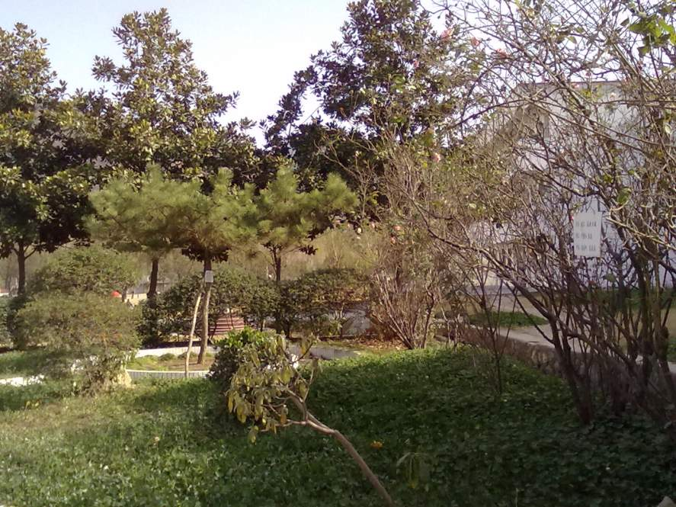
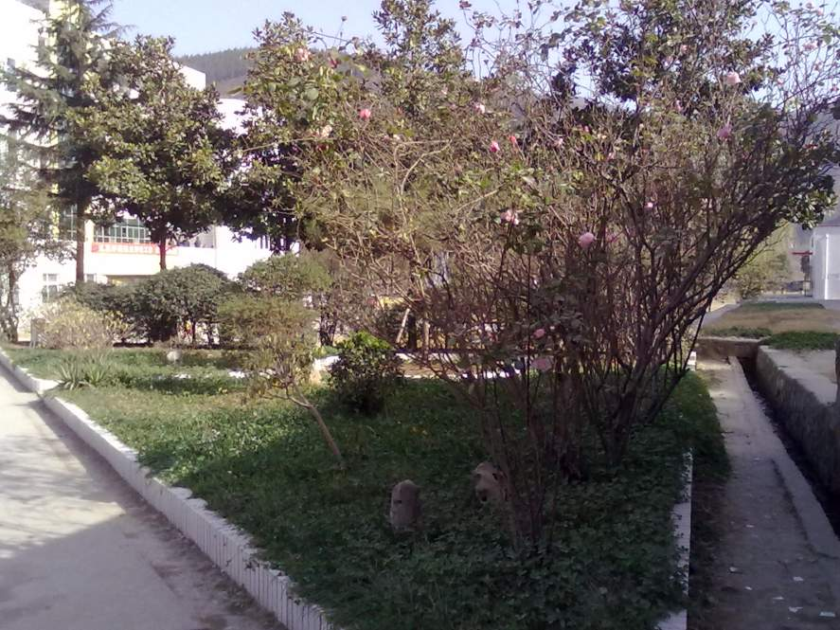

Slide 57
校园一角
我最喜欢校园里的花坛了，它春、夏、秋、冬无不迷人，是个美丽的地方。
当春姑娘来到时，花坛变了。小树换上了新的绿装，在沃土里睡了一冬的种子吸饱了甘甜的雨露，向外探出头来，好奇的打量着美丽的世界。
夏天，树林的枝叶长的葱葱茏茏、密密层层的，小草长的很壮很壮，远处看，像绿色的地毯。我和同学们在草地上快乐地玩耍。
秋天，小草像失去水分了，变的枯黄了。小树的叶子有红有黄，纷纷落下时，像一只只美丽的小蝴蝶。我们每人拾一片好看的叶子，做了一个书签。
冬天，大雪纷纷落下，落在花坛里的小树杈上，落在了又松又软的沃土上。下课了，小伙伴们在花坛里打雪仗，好不热闹。
我爱学校，但我更喜欢美丽的花坛。

Slide 58
谁能说说这一段哪里写的好？为什么好？
老师向你们介绍了花坛的什么？

Slide 59
为什么老师介绍的好？看看想想再
（写出了看到的景物的颜色、样子、形状、动态……）

Slide 60
对！老师在介绍景物的时候把看到的景物颜色、样子写出来了，而且在介绍的过程中还用上了好词好句，还有打比方拟人的句子，这样就说清楚、说生动了，说清楚，说生动了就能够吸引人。

Slide 61
⑶老师还想给大家介绍一个地方。读一读下面的段落，想一想那些句子写的好？用了什么方法？

Slide 62
西沙群岛一带海水五光十色，瑰丽无比：有深蓝的，淡青的，浅绿的，杏黄的。海底的岩石上长着各种各样的珊瑚，有的像绽开的花朵，有的像分枝的鹿角。海参到处都是，在海底懒洋洋的蠕动。大龙虾全身披甲，划过来，划过去，样子挺威武。

Slide 63
要想把自己去过的地方介绍的吸引人，就要学着我们学过的课文那样，用上合适的好词，好句，还要把自己的意思说清楚。学会使用比喻、拟人等修辞手法，把句子写生动、写有趣；注意写出自己的联想和想象来。

Slide 64
3、快速行文，一气呵成：轻舟已过万重山
请大家拿起笔来，介绍一处自己去过的地方。把看到的景物的颜色、样子、动态写出来，别忘了刚才我们发现的如何吸引人的好方法，相信你们写的一定比说的好！自己给自己的习作写一个美丽的题目，使人看了也想去。不会的字可以用拼音代替。

Slide 65
4、一起制 定写作提纲
写作提纲：（1段）：简单一两句话总写某个地方的美和喜爱。（2段）写春天：某个地方的美和喜爱；（3段）写夏天：树木花草的美丽和自己的感受；（4段）写秋天：写出瓜果颜色、香味、形状以及收获以后的心情和感受。（5段）写冬天：松树的形状、品格和精神、还要写出松树和自己的感情；（6段）：简单总写学校的美和喜爱。

Slide 66
小提纲：
写一处风景优美的地方（可以是地名）
一、开头（总写）：回忆自己曾经到过的地方，觉得还是××地方最美丽。（略写）
二、中间（分写）：
（1）介绍你认为最美丽的地方的地理位置和它的一些总体情况。（略写）
（2）重点写这里的美表现在哪些地方。可用对比写法写你为什么认为这里最漂亮。
可以按照四季的变化情况来描写。
也可以按照具有代表性的景物特征来描写。 （详写）
三、结尾（总写）：总结自己对优美景色的内心感受。
这里留下了我美好的回忆，希望有机会能再次到那里做客。（略写）
作文歌
写景物, 抓特点, 不要样样都写全;
观察顺序不能乱, 步步条理才清晰;
五官感受很重要, 看听闻尝加想象；
敢于表达敢于写, 写出作文一定好.

Slide 67
提纲
首段：介绍去过的地方的地理位置和说说它总的景色特点。
中心段：一个景点一个景点具体描写。
结尾：自然收尾或感受结尾。

Slide 68
【主题推荐】
《家乡新事》、《我家门前的池塘》、《我们的学校》、《校园一角》、《公园一角》
提示：
1、学校里，公园里都有什么值得玩的地方？
2、花坛里栽种了哪些花？
3、写出它们的形，色，味及四季变化，突出美。4、都有什么建筑物？
5、写出它们的形状、大小，高低、颜色，可运用数据和联想的描写方法，突出特点。
6、注意写作顺序，写出真情实感。

Slide 69
范文
四季的校园
我们校园里的每一个位置、每一个角落，都充满着美丽。尤其是一年四季的好景。
春天，树木抽出新的枝条；小小的笋芽儿从泥土里探出了头，好像在欣赏着校园的美景；地上的积雪融化了；校园里，百花争春，花儿们争先恐后地向春爷爷乞求开放呢！真是春色满园啊！
夏天，树木长得密密层层的，火辣辣的太阳照耀着大地，别提有多热呢！同学们每天都大汗淋漓，有时还会下起气势磅礴的雷阵雨。
秋天，丹桂飘香，百叶凋零。树叶纷纷从大树妈妈的怀抱中飘落了下来，风吹过，落叶在空中飞舞，多美啊！小朋友在校操场上跳绳，不时地会从脚下拾起一片片枯黄的落叶，把它当做书签。
冬天，雪花纷纷扬扬地从天空中落了下来，大雪松上积满了白雪，穿上了银装，地上的雪有厚有薄，又松又软，每天下课都会有同学来小操场上玩雪，雪花在空中翩翩飞舞，多美的景色啊！
我爱我们的校园，更爱校园里那一派生机勃勃的四季景象。

Slide 70

小 桥
我们村东有一条弯弯曲曲的小河，小河那边是一望无限的沃野，小河上是一架又矮又不起眼的小桥，它虽然没有泸定桥的险峻；没有长江大桥的雄伟；没有二十四桥的美丽传说，但我却十分喜欢它。
虽然它不引人注目，细看起来，却是很精致的，上面桥栏边是一种很规则的弯形，中间是用五颜六色的石头磊起的，想像起来，都很好看呢！
桥下是一个美丽的小河，河水清澈见底，不时有几条晶莹剔透的小鱼游来游去，小草兄弟们有时会弯下腰，照一照自己的小脸，它们把可面当镜子呢！
夏天，我们坐在小桥上冲洗着自己的小脚丫，那感觉真是舒服地不能用语言来形容了。小鱼、小蝌蚪还不时亲亲自己的脚心，真痒痒！
秋天，树叶飘落在河面上，好像是一只只金黄色的小船在河面上漂流。
冬天，我们把桥上打扫干净，向下一看，许多石子、小鱼、小虾被冻在河底，真像一幅美丽的画。坐在桥上，小脚在上面滑来滑去，虽然脚被冻凉了，但心里还是很开心。
啊，小桥，我喜欢你，你是我的童年的乐园！

Slide 71

美丽的陆渡镇
在太仓市有一个美丽的小镇——陆渡镇。如果你有机会去小镇的话，那儿一年四季的美景保管你流连忘返。
春天，鸟语花香，此时的陆渡镇充满了生机。花园中、大街上的草坪郁郁葱葱，其间还点缀着五颜六色的花儿，红的、黄的、蓝的、紫的……最美的莫过于“一串红”！它们有的像一串串冰糖葫芦，有的像一串串待燃的鞭炮……长长的陆渡河在阳光的照射下显得又清又绿。河道中每隔五米就有一个大花坛，花坛里也种了许多开得正旺的花；岸边的柳树已经冒出了嫩绿的新芽，一阵风吹来，柳树姑娘一边梳理着自己淡绿色的长发，一边随风翩翩起舞！
夏天在不知不觉中来到了我们的身边，火辣辣的太阳把整个陆渡镇染成了红色。你看，火红火红的一串红在跟太阳比着色彩呢！花儿们向太阳打着招呼，河里的鱼虾们在阳光的呵护下自由自在地嬉戏着。忽然，天空中乌云密布，狂风夹着雨点浩浩荡荡从远处飞奔而来。地面上，水花四溅。雨过天晴，一轮彩虹出现在天边，小草的身上被雨水淋得湿漉漉的！
秋天，整个陆渡镇变成了金黄色的了：花园和大街上的草坪由绿衣改穿黄衣了，一片片枯黄的树叶飘落在大地的怀里，走在厚厚的落叶上，还能听到“沙沙”的声响呢；远处的田野里，稻穗金黄的一片，农民们正忙着收割呢，喜悦充满了他们的笑脸。
冬天，大雪纷飞，整个陆渡镇披上了一件银白色大衣。我发现我家屋前的小树上开满了雪花。凑近我想瞧个仔细，忽然一阵香扑鼻而来。啊！那不是雪花，而是腊梅花，它多么顽强啊！“墙角数枝梅，凌寒独自开……”我不禁这样想着。
啊！美丽的陆渡镇！

Slide 72
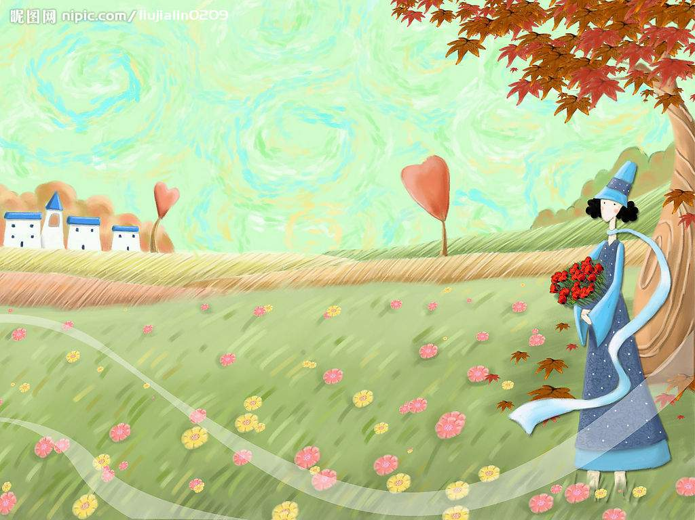
公园一角
公园的一角真美啊！
来到公园的西北边，走到了一座圆形人工湖旁。湖水绿得像颗碧绿的宝石，微风吹过，阳光照耀着湖面，微波粼粼，反射出点点金光，像谁在湖中撒下一把碎金。湖中央有一只石雕的喷水仙鹤，站在一朵“盛开”的石雕荷花上，像一位亭亭玉立`楚楚动人的少女。这仙鹤脖子细长，鹤冠鲜红，颈圈和鹤尾是黑色的，浑身则洁白光滑，在粉红的荷花衬托下，显得格外惹人注目。这仙鹤一只脚稳稳地站立着，张开双翅，好象要飞上蔚蓝的天空。这仙鹤尖嘴喷射水花，洒落下来，象一串串晶莹的珍珠撒向湖面，激起了点点波纹。它那倒映在湖面身影随着波纹闪动，美丽极了。
人工湖旁边是一个用大理石砌成的花坛.那些花形态各异，有像五角星的，有像太阳的，有像蝴蝶的……让眼花缭乱。那些花有桔子橙，有柠檬黄，有茄子紫……五颜六色。鲜花散出一股股清香，吸引了许多蝴蝶，蝴蝶翩翩起舞，那情景着实迷人。花坛里，争芬斗艳的菊花特别惹人喜爱。有的花瓣儿全展开了，有的才展开两三瓣，有的还是花骨朵，真是开的一朵比一朵美，一朵比一朵艳，一朵比一朵有姿态。那里的草长得真绿绿得逼你的眼，绿得那么新鲜，让人看着非常舒服。一阵风拂过，草湖漾起波纹，美丽极了！

Slide 73

沿着小路走过去，就是一座小山，小山上绿树成荫，石头上长满了青苔。路边栽满了百年老树，树叶绿得像被染过似的，在阳光下绿得鲜亮，绿得像一块块碧玉挂在枝干上，真令人陶醉啊！ 从树枝上挂下一根根青藤，像是来到了原始森林。 在半山腰上，有一座具有民族特色的小亭屹立在绿树丛中，绿色瓦和红色的柱子在金色的太阳照射下，光彩夺目。亭内的游客们有的坐在石凳上休息，有的正在兴致勃勃地欣赏亭顶上的六角屋顶。亭外，一条小溪在山间流动，叮冬、叮冬，演奏出动听的歌曲。在溪边，垂柳在微风的吹拂下摆动着柔软的枝条，好象仙女显示秀美的舞姿；青松在阳光下更显得苍翠挺拔，仿佛战士们在守卫祖国的大好河山。 站在亭子里向外望，一条长满青藤的长廊出现在眼前。如果不仔细看，还以为一条青蛇横卧在湖边。
啊！多美的公园一角啊！

Slide 74

风景优美的地方
九江是个风景优美的地方。九江有很多名胜古迹和闻名景点，其中，我最喜欢的地方，要数九江市区的甘棠湖了。
清晨，甘棠湖上一片白茫茫，像仙女的白纱巾在飘舞。太阳出来后，一道道阳光映在湖水里，湖面上波光粼粼；一条条游船在湖里游来游去，湖水划出一道道波痕。湖边一排排大树把湖给包围起来了。特别是春天和夏天，随风飘动的垂柳把湖岸打扮得格外漂亮。每当夜幕降临的时候，湖四周的路灯、景观灯、彩灯、霓虹灯等一齐亮起来，五光十色，此时的湖水和湖中的游船、亭子、桥，湖边的树、房子漂亮极了！
甘棠湖东北角的烟水亭，是一处名胜古迹。据说是古代一位名将周瑜的点将台。这里经常有很多游客来参观。烟水亭广场白天很热闹，有很多人在这里跳舞、聊天、唱戏、下棋、打牌、钓鱼，是甘棠湖边的又一道风景线。
座落在市区中心的甘棠湖，名胜古迹闻名、自然风光优美，是人们旅游、娱乐、休闲的好去处。我非常喜爱这个地方。

Slide 75

一个风景优美的地方——九寨沟
今天我要给大家介绍的一个风景优美的地方是被称为“人间天堂”和“童话世界”的九寨沟。
九寨沟位于四川岷江上游的阿坝州境内，距离成都有450公里，因为它的周围有九个藏族村寨，所以称它为“九寨沟”。
九寨沟有重重的山峦和茂密的森林，有彩色的湖泊和奔涌的飞瀑，还有各种鸟类和珍禽，九寨沟中任何一景，看起来都是一幅优美的图画。
有人说“黄山归来不看云，九寨归来不看水”，九寨沟景观的奇特之处首先在于它有108个清澈的湖泊（当地人称为“海子”）。传说在很久很久以前，神勇的山神达戈热恋着美丽的女神沃诺色姆，达戈送给女神一面宝镜，或许是太高兴了，女神竟不慎失手把宝镜摔成了108块，化作了108个海子，从此成为九寨沟最美丽的108个景观。
九寨沟的湖泊中景色最美的要数五彩池了。
五彩池底有五彩缤纷的鹅卵石，通过阳光折射到湖面上五颜六色，十分美丽。看上去那红的像朝阳；黄的像金子；蓝的犹如一片汪洋；绿的使人感到神清气爽；紫色的让人好像沉浸在梦幻之中。五彩池的形状也各不相同：有的像一只懒洋洋的小狗，有的像一朵绽开的荷花，还有的像不规则的几何图形，变化多样。五彩池的池水清澈见底，宛若一面镜子，可以清楚看到池底那墨绿色的树叶和微微泛黑的树枝呢。五彩池真是名副其实的人间仙境啊！
九寨沟还有一个海子叫五花海，和五彩池极为相似，有红、黄、橙、蓝、绿几种颜色。看着五花海，我们会情不自禁想起那美不胜收的五彩池，它俩真是一对孪生姐妹啊！
除了五彩池和五花海，九寨沟还有很多景点，如：熊猫海和建筑海。
九寨沟的美景数不胜数，如果你有机会去那里玩一玩，一定要亲自去看一看、瞧一瞧，好好地领略一下那如诗如画的九寨沟！

Slide 76
5、用自己独特的语言风格进行表达与创新

Slide 77
三、后作文：快乐体验更新颖
1、自我欣赏，同伴交流
⑴、写好后，以自己喜欢的方式和同桌交流，把你写的习作读给小伙伴听听，看看你写得怎么样，让他们评价、补充。

